Slide 1

Refleksi Kebijakan AKIP
Dan Percepatan Reformasi Birokrasi
Diklat RLA
LAN-Samarinda
8 Juni 2017
Wahyudi Kumorotomo, PhD
Magister Administrasi Publik
Universitas Gadjah Mada
www.kumoro.staff.ugm.ac.id

Slide 2
Agenda Paparan
Sistem Evaluasi Kinerja dalam Kerangka RB
Korupsi dan Penyimpangan dalam Birokrasi: Refleksi tentang Akuntabilitas Kinerja
Melawan Formalisme dalam RB di Indonesia
Daya-saing nasional: Tantangan Riil RB.

Slide 3
AKUNTABILITAS (accountability):
Ukuran yang menunjukkan apakah aktivitas lembaga publik atau pelayanan yang dilakukan oleh pemerintah sudah sesuai dengan norma dan nilai-nilai yang dianut oleh rakyat, dan apakah pelayanan tersebut mampu mengakomodasi kebutuhan rakyat yang sesungguhnya.
LAKIP Sebagai Sistem Evaluasi dan Akuntabilitas
A good synonym for the term accountability is answerability. An organisation must be answerable to someone or something outside itself. When things go wrong, someone must be held responsible. (Starling, 1998:164)

Slide 4
JENIS-JENIS AKUNTABILITAS
(Stewart, 1989)
Policy Accountability, akuntabilitas atas pilihan-pilihan kebijakan yang dibuat
Program Accountability, akuntabilitas atas pencapaian tujuan/hasil dan efektifitas yang dicapai
Performance Accountability, akuntabilitas terhadap kinerja atau pelaksanaan tugas sebagai pelayan masyarakat
Process Accountability, akuntabilitas atas proses, prosedur atau ukuran yang layak dalam melaksanakan tindakan-tindakan yang ditetapkan.
Probity and Legal Accountability, akuntabilitas atas penggunaan dana sesuai dengan anggaran yang disetujui atau ketaatan terhadap undang-undang yang berlaku.

Slide 5
KINERJA (performance):
Hasil akhir (output) organisasi yang sesuai dengan tujuan organisasi, transparan dalam pertanggungjawaban, efisien, sesuai dengan kehendak pengguna jasa organisasi, sesuai dengan visi dan misi organisasi, berkualitas, adil, serta diselenggarakan dengan sarana dan prasarana yang memadai.
Kinerja (menurut Pedoman LAKIP dari LAN):
Gambaran mengenai tingkat pencapaian pelaksanaan suatu kegiatan/program/kebijakan dalam mewujudkan sasaran, tujuan, misi, dan visi organisasi.

Slide 6
Keterkaitan Penetapan Kinerja dengan Sistem AKIP

Slide 7
Penyusunan
Key Performance Indicators (KPI)
Untuk diri sendiri: sebagai pimpinan; sebagai inovator (as a leader; as an innovator)
Untuk organisasi: sebagai bahan penelusuran kinerja dan perencanaan aksi berikutnya (Track & Act)

Slide 8
Memahami KPI
Contoh umum KPI: Suhu tubuh manusia sebagai KPI
Diakui secara luas dan mudah dipahami
Dapat diukur dengan metode/teknik yg sama oleh setiap evaluator
Mudah diukur
Indikator penting untuk kesehatan seseorang
Membantu diagnosis: untuk awan maupun ahli
Hasilnya: Jika deman, selanjutnya: mengapa demam? Jika tidak demam, mencari alasan lain, mengapa?

Slide 9
Definisi Performance (Kinerja)
Gambaran tentang tingkat pencapaian pelaksanaan suatu kegiatan/program/kebijakan dalam mewujudkan sasaran, tujuan, dan visi organisasi .
Untuk dapat mengetahui bagaimana kinerja organisasi, unit kerja, maupun individu maka diperlukan indikator kinerja.
Indikator kinerja adalah ukuran kuantitatif dan atau kualitatif yang menggambarkan tingkat pencapaian suatu sasaran atau tujuan yang telah ditetapkan.

Slide 10
Mengapa KPI penting?
Merefleksikan ukuran sukses
Mengukur keberhasilan menuju pencapaian tujuan
Salah satu alat ukur manajemen dlm organisasi
Data mudah dicari dari sumber yang reliabel
Bisa dihitung
Dapat dipantau secara berkelanjutan

Slide 11
Beberapa Komponen KPI
Volume (termasuk jumlah)
Biaya
Waktu
Kualitas
Kepuasan pelanggan

Slide 12
User (Pengguna) KPI
Secara umum untuk pimpinan atau pengambil keputusan (senior management)
Pimpinan atau pengambil keputusan memperoleh info capaian terbaru dalam waktu yang cepat, sehingga bisa bergerak cepat untuk strategi pencapaian berikutnya.

Slide 13
Contoh Indikator Kinerja
dalam RPJMD (1)
Infrastruktur semakin baik (listrik 90% RT)
Kesenjangan berkurang (Indeks Gini turun)
Kualitas hidup masyarakat meningkat (HDI menjadi 80)
Lingkungan hidup (rehab 2.000 Ha lahan kritis)
Kapasitas pemerintah daerah (tk.pendidikan SDM meningkat 10%, keuangan daerah 10%)
Partisipasi masyarakat dan swasta (Pemilu 83%; investasi swasta naik 10%).
Pelayanan masyarakat semakin baik (penyelewengan turun 10%; SPM tercapai 80%)

Slide 14
Contoh Indikator Kinerja
dalam RPJMD (2)
Keadilan dan penegakan hukum (kriminalitas turun 5%, konsistensi Perda 100%)
Kesetaraan gender (peningkatan peran perempuan, KDRT turun 5%)
Kecukupan pangan (gabah kering pungut 64,76 kw/ha; bawang merah 11,49 ton/ha)
Dunia usaha dan koperasi (TDI 350 unit usaha, PMA/PMDN: 15 usaha & 350 usaha non-fasilitas)
Pariwisata (peningkatan kunjungan 10%)
Tata-ruang dan permukiman (mitigasi bencana 80%, penataan kawasan kumuh 50%).

Slide 15
Perbedaan indikator: output (keluaran) dan outcome (hasil/dampak)
OUTPUT (KELUARAN)
Jumlah pasien yang dilayani
Panjang jalan yang diperbaiki
Jumlah pelatihan yang diberikan
Jumlah kasus kriminal yang diselidiki
Jumlah panggilan telpon yang dijawab.
OUTCOME (HASIL/DAMPAK)
Jumlah pasien yang keadaannya membaik
% panjang jalan dalam keadaan baik
Jumlah calon tenaga kerja yang terbantu oleh pelatihan yang diberikan
Tingkat keberhasilan pembuktian kesalahan kasus kriminal yang berat
Jumlah panggilan telpon yang mendapat respon yang tepat

Slide 16
Karakteristik Indikator Yang Baik
Relevan dengan program yang akan diukur
Relevan dengan standar nasional yang ada
Mungkin untuk diperoleh datanya di lapangan
Mudah untuk diinterpretasikan
Dapat dilacak jika ada perubahan dari waktu ke waktu
Notes:
Speaker Notes
What makes a good indicator? Fundamentally, good indicators must be valid and reliable measures of the result. The other desirable characteristics listed here all serve in a sense as aids that help guide the design of indicators and metrics toward this ideal or goal of valid, reliable indicators.
Valid: An indicator is valid when it dictates an accurate measurement the activity, output or outcome of the program.
Reliable: An indicator is reliable when it minimizes measurement error, that is when it is possible to measure it consistently over time, regardless of the observer or respondent.
Precise: Indicators should be operationalized with clear, well-specified definitions.
Timely: Indicators should be measured at appropriate intervals relevant in terms of program goals and activities.
Comparable: Where possible, indicators should be structured using comparable units, denominators, and in other ways that will enable increased understanding of impact or effectiveness across different population groups or program approaches.
Next, each of the characteristics of good indicators will be discussed and examples of good and problematic indicators identified.
Additional Background
These technical issues will be covered as ideals toward which to strive. Later slides will discuss a number of caveats and trade-offs often necessary in terms of the pragmatic management of programmatic M&E.

Slide 17
Mengukur Kualitas Indikator
Direct: mampu mengukur perubahan yang terjadi
Objective: tidak meragukan
Practical: tidak memerlukan biaya mahal untuk mengumpulkannya
Adequate (Memadai): memenuhi kriteria dilihat dari segi jumlah sehingga mampu menangkap perkembangan yang ingin diamati.

Slide 18
Jenis-Jenis Indikator
Kuantitatif:
  Jumlah
  Persentase
  Rata-rata
  Rasio
Kualitatif
  Sesuai dengan
  Kualitas
  Tingkatan
Efisiensi
  Biaya per unit kegiatan
  Waktu per unit kegiatan

Slide 19
Sumber Perencanaan dan penyusunan KPI:
Capaian pelaksanaan kegiatan masa sebelumnya (mengindentifikasi indikator input)
Ketersediaan sumber daya yang ada (mengindentifikasi indikator input)
Disesuaikan dengan tahap-tahap pelaksanaan program yang telah ditetapkan.
Melihat keterkaitan antara strategi dan sasaran yang hendak dicapai.
Menyesuaikan perkiraan capaian dengan perkiraan kemajuan program atau kegiatan.

Slide 20
“TRIPLE ACCOUNTABILITY” UNTUK KEPALA DAERAH
(PP No. 3 tahun 2007)
Bupati wajib menyusun LPPD (Laporan Penyelenggaraan Pemerintahan Daerah), ditujukan kpd Mendagri melalui Gub (akuntabilitas ke atas):
    26 urusan wajib
    8 urusan pilihan
    Urusan desentralisasi
Bupati wajib menyusun LKPJ (Lap Keterangan Pertanggungjawaban) untuk DPRD (akuntabilitas ke samping):
    LKPJ akhir tahun anggaran
    LKPJ akhir masa jabatan
    Tidak ada ket diterima/ditolak (?)
Bupati wajib memberi Informasi LPPD kepada masy melalui media cetak/elektronik (akuntabilitas ke luar):
    Mengapa materinya sama dg LPPD (pasal 27)?
    Informasi kepada publik seharusnya selengkap mungkin (berbagai media), tanggapan masy dibuka seluas mungkin.

Slide 21
Sebagai sistem evaluasi & akuntabilitas, mengapa LAKIP Gagal?
Tidak mencerminkan kondisi riil. Sebagai laporan Monev, LAKIP tidak berbasis fakta & data objektif.
LAKIP kurang terintegrasi dengan sistem perencanaan dan penganggaran.
Belum berhasil mencegah penyimpangan, korupsi dan pemborosan.
Pemanfaatan cenderung formalistis, sulit dijadikan pedoman evaluasi yg valid.

Slide 22
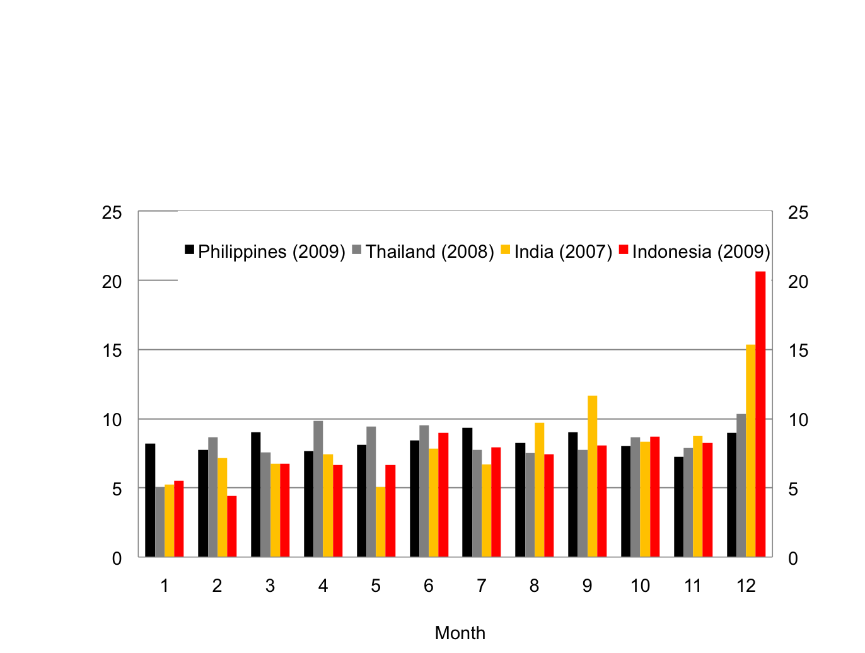
Penyerapan DIPA lebih Lambat dari Negara Lain
Source: CEIC, World Bank

Slide 23
Mengapa Kegiatan SKPD Menumpuk di Akhir Tahun?
Jumlah Program | Jumlah Kegiatan | % Penyelesaian Kegiatan
 |  | TW 1 | TW 2 | TW 3
215 | 1283 | 0,25 | 3,10 | 11,05
 |  | (3 kegiatan) | (41 kegiatan) | (142 kegiatan)
Catatan :
Sumber data Evaluasi Pelaksanaan Program Pembangunan Daerah Provinsi DIY
Pada Triwulan 4 harus menyelesaikan 1141 kegiatan
Kondisi yang demikian apakah sudah cukup baik dari sisi perencanaan?

Slide 24
Komposisi Belanja Daerah Secara Nasional

Slide 25
Indeks Persepsi Korupsi:
Trend Meningkat, Tetapi Sangat Lambat…

Slide 26
Sumber: GDS, 2007

Slide 27



Catatan Kelemahan Reformasi BirokRasi
Terjadi penekanan kepada kebijakan renumerasi Sebelum pelaksanaan GDRB, belanja pegawai mencapai Rp 127 triliun pada tahun 2009 dan setelah pelaksanaan kebijakan RB terkait remunerasi baru, belanja pegawai mencapai Rp 263 triliun pada tahun 2014
Terjadi formalisme proses RB yang berlebihan, sehingga RB cenderung membebani pekerjaan internal birokrasi karena tuntutan paperwork terkait dengan kelengkapan dokumen meningkat.
Delapan area perubahan yang dilakukan K/L sering tidak sesuai dengan substansi perencanaan yang sedang berjalan. Kegiatan reformasi birokrasi bukan menjadi bagian integral dari pengganggaran kegiatan seperti yang tercantum di dokumen perencanaan. Kegiatan-kegiatan RB pada gilirannya dipahami sebagai beban tambahan.

Slide 28
8 Program Akselerasi Menpan & RB
Manajemen dan Organisasi
E-Government
Deregulasi Perijinan dan Debirokratisasi
Sistem Pelaporan Aset dan Kekayaan Negara
Sistem Remunerasi
Distribusi Layanan Publik yg Berkualitas
Efisiensi Lembaga Pemerintah
Profesionalisasi Layanan Publik

Slide 29
Klasifikasi Umum Kegiatan Pemda
Pelatihan.
Diklat;
Fasilitasi, pendampingan;
Pemberdayaan;
Pembinaan;
Penyuluhan;
Sosialisasi & diseminasi;
Pelayanan langsung masyarakat;
Koordinasi;
Penyusunan dokumen;
Pendataan. pemetaan;
Penelitian/studi/kajian;
Monev. inspeksi dan pelaporan;
Pengawasan. pengendalian;
Pemberian bantuan;
Event Organizer (lomba. kontes. pameran. dll)
Pembentukan/pendirian lembaga/badan/dll;
Penataan lokasi. kawasan. dsb
Pengelolaan kawasa, limbah. ekosistem. dll
Pembangunan fisik: jalan. Jembatan, gedung. ruang. rumah, pagar, taman, irigasi. dll;
Pengadaan barang modal lainnya;
Pemeliharaan rutin/berkala aset daerah;
Rehabilitasi aset daerah;
Penyediaan barang & jasa;
Dll

Slide 30



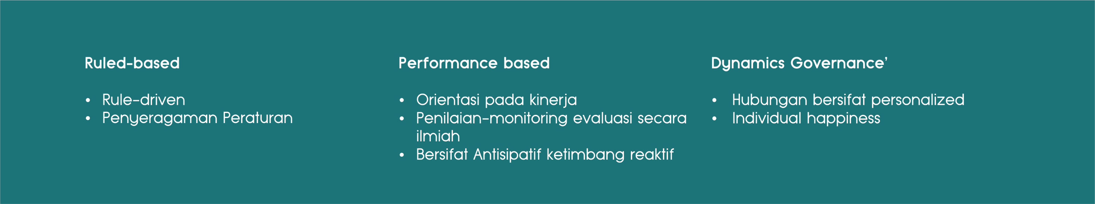
Ruled-Based Bureaucracy
(2010-2014)
Performance-based
Bureaucracy (2015-2019)
Dynamic Governance
(2020-2024)

Slide 31
Patologi Birokrasi, Kegagalan Birokrasi Weberian (Dwiyanto, 2015)
Paternalistik → Asal Bapak Senang
Pembengkakan anggaran
Prosedur yg berlebihan
Proliferasi, pembengkakan birokrasi
Fragmentasi → sulit melakukan koordinasi kebijakan.

Slide 32
Kabinet dan Lembaga Kerja di Beberapa Negara
Negara | Kementerian | LPNK | IB/LNS | GDP Perkapita US $
Australia | 37 | NA | NA | 40.800
China (RRC) | 22 | NA | NA | 8.500
Jepang | 11 | 19 | 13 | 35.200
Indonesia | 34 | 28 | 88 | 4.700
Korea Selatan | 15 | 19 | 13 | 32.100
Perancis | 31 | NA | NA | 33.509
Sumber : Kemenpan dan RB 2012

Slide 33
Business Climate Ranking
Notes:
33

Slide 34
Doing Business Ranking: Indonesia *)
Topics | 2015 Rank | 2016 Rank | Change in Rank
Starting a business | 163 | 173 | -10
Dealing with construction permits | 110 | 107 | 3
Getting electricity | 45 | 46 | -1
Registering property | 131 | 131 | No change
Getting credit | 71 | 70 | 1
Protecting investors | 87 | 88 | -1
Paying taxes | 160 | 148 | 12
Trading across borders | 104 | 105 | -1
Enforcing contracts | 170 | 170 | No change
Resolving insolvency | 73 | 77 | -4
*) Peringkat dari 185 negara. Sumber: www.doingbusiness.org

Slide 35
Kesimpulan
Sistem AKIP belum memadai untuk terciptanya Monev yang efisien dan efektif dalam birokrasi pemerintah.
Masih banyaknya penyimpangan, korupsi dan penyalahgunaan wewenang perlu diatasi dengan sistem akuntabilitas publik yang efektif. Akuntabilitas harus dikembalikan pada konsep yang seharusnya.
Strategi RB di Indonesia cenderung formalistik. Perlu strategi implementasi yang jelas, terukur dan berkelanjutan.
Urgensi RB: mengaitkan reformasi dengan kebutuhan peningkatan daya-saing nasional. Harus disadari bahwa birokrasi publik bukan merupakan entitas yg terpisah dari lingkungan sosial masyarakat.

Slide 36


THANK YOU

